Slide 1
קורס Java מתקדם Client-Server
קרן כליף

Slide 2
ביחידה זו נלמד:
הגדרת קליינט
הגדרת סרבר:
שיודע לעבוד מול קליינט יחיד
שיודע לעבוד מול קליינטים רבים
שיודע לשלוח הודעת broadcast לכל הקליינטים
קליינט יודע לשלוח הודעות ולהקשיב בו"ז באופן אסינכרוני
מנגנון קליינט-סרבר השולח ומקבל אובייקטים

Slide 3
מנגנון שרת-לקוח (Client-Server)
עד היום האפליקציות שכתבנו היו stand-alone, כלומר, לא תקשרו עם אף-אחד
נרצה לכתוב תוכנית שיודעת "לדבר" עם תוכנית אחרת
דוגמא:
מערכת בנק: יש ישות מרכזית המחזיקה את הנתונים של כל הלקוחות, ויש ישויות המבקשות מידע מישות מרכזית זו
הישות המרכזית המספקת מידע נקראת "שרת" (Server)
ישות הקצה המבקשת מידע נקראת "לקוח" (Client)
שרת יכול לספק מידע לכמה לקוחות

Slide 4
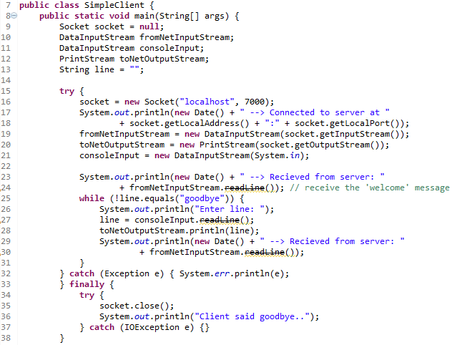
הקליינט
לקריאת נתונים המתקבלים מהסרבר
נתונים מהמשתמש דרך הקונסול
נתונים לשליחה לסרבר
התחברות לסרבר הנמצא בכתובת המצויינת ומאזין לפורט זה
איתחול אובייקטי הקלט-פלט מנתוני ה- socket
שליחת טקסט לסרבר
קבלת טקסט מהסרבר

Slide 5
צד ה- client
העבודה מול הסרבר במימוש זה הינה סימטרית
על כל הודעה של הקליינט יש לחכות להודעה מהסרבר, כלומר:
לא ניתן לשלוח לסרבר 2 הודעות ברצף ללא מענה, מאחר והפקודה readLine הינה פקודת blocking
לכן לא ניתן לעבור לפקודה הבאה עד שהיא תסתיים, משמע עד שהסרבר ישלח מידע

Slide 6
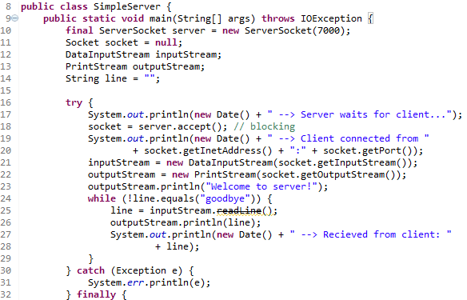
הסרבר
הפורט אליו מאזין
מחכה לבקשת התחברות מהקליינט. פעולה זו היא blocking.
קבלת ההודעה ושליחתה מיידית בחזרה לקלייינט

Slide 7
אופן פעולת המנגנון
ה- server מופעל ומחכה שאפליקציות client יתחברו אליו
כאשר ה- server עולה יש לו כתובת שדרכה הוא מקבל מידע
client שרוצה להתחבר ל- server צריך לשלוח בקשה לכתובת זו
כתובת כזו מורכבת מ- 2 חלקים:
כתובת IP, שהיא מספר המייצג מחשב ברשת
מספר שהוא port עליו מאזין ה- server

Slide 8
אופן פעולת המנגנון
ה- server מופעל ומחכה שאפליקציות client יתחברו אליו
כאשר ה- server עולה יש לו כתובת שדרכה הוא מקבל ממידע
Client שרוצה להתחבר ל- server צריך לשלוח בקשה לכתובת זו
כתובת כזו מורכבת מ- 2 חלקים:
כתובת IP, שהיא מספר המייצג את המחשב ברשת
מספר שהוא port עליו מאזיו ה- server

Slide 9
שדרוג ה- server
הסרבר רק מגיב להודעות של הקליינט
כרגע הסרבר עובד מול קליינט יחידי
היינו רוצים:
שהסרבר ידע לעבוד מול כמה קליינטים בו"ז ע"י כך שיפתח ערוץ תקשורת יעודי לכל קליינט ויקשיב לו ב- thread נפרד

Slide 10
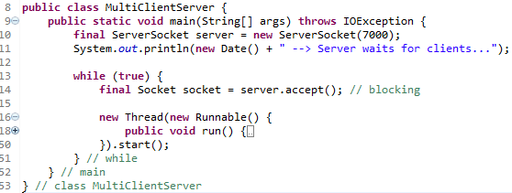
server משודרג
ממתינים להתחברות של קליינט ואז פותחים עבורו thread שבתוכו הוא יטופל.
משתנה ה- socket הוא final כדי שנוכל להשתמש בו בתוך האובייקט האנונימי של ה- Runnable.
Notes:
http://stackoverflow.com/questions/4732544/why-are-only-final-variables-accessible-in-anonymous-class
http://stackoverflow.com/questions/18230870/why-variables-have-to-be-final-in-anonymous-methods-and-class-fields-dont
Why are only final variables accessible in anonymous class?
As noted in comments, a lot of this becomes irrelevant in Java 8, where final can be implicit.
It's basically due to the way Java manages closures.
When you create an instance of an anonymous inner class, any variables which are used within that class have their values copied in via the autogenerated constructor. This avoids the compiler having to autogenerate various extra types to hold the logical state of the "local variables", as for example the C# compiler does... (When C# captures a variable in an anonymous function, it really captures the variable - the closure can update the variable in a way which is seen by the main body of the method, and vice versa.)
As the value has been copied into the instance of the anonymous inner class, it would look odd if the variable could be modified by the rest of the method - you could have code which appeared to be working with an out-of-date variable (because that's effectively what would be happening... you'd be working with a copy taken at a different time). Likewise if you could make changes within the anonymous inner class, developers might expect those changes to be visible within the body of the enclosing method.
Making the variable final removes all these possibilities - as the value can't be changed at all, you don't need to worry about whether such changes will be visible. The only ways to allow the method and the anonymous inner class see each other's changes is to use a mutable type of some description. This could be the enclosing class itself, an array, a mutable wrapper type... anything like that. Basically it's a bit like communicating between one method and another: changes made to theparameters of one method aren't seen by its caller, but changes made to the objects referred to by the parameters are seen.
If you're interested in a more detailed comparison between Java and C# closures, I have an articlewhich goes into it further. I wanted to focus on the Java side in this answer :)

Slide 11
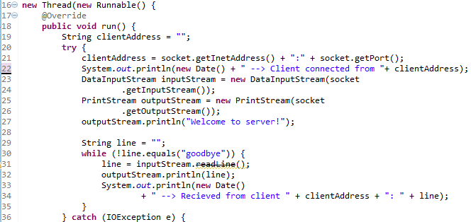
מימוש ה- thread עבור כל client
מחרוזת המחזיקה את ה- ip והפורט מהם הקליינט מחובר

Slide 12
אופן פעולת מנגנון הסרבר המשודרג
אפליקציית ה- server מופעלת ומחכה שאפליקציות client יתחברו עליה
עבור כל אפליקציית client המתחברת ל- server נוצר ערוץ תקשורת ייחודי (בעזרת thread)
כלומר, client לא יכול לראות מהי התקשורת המועברת ל- server מ- client אחר
לאחר יצירת ערוץ התקשורת ה- client וה- server יכולים "לדבר"
כאשר ה- client מתנתק ה- server סוגר את ערוץ התקשורת
ה- server הוא אפליקציה שאמורה לרוץ תמיד, ולכן לא תיזום ניתוק של client'ים המחוברים אליה

Slide 13
תשתית הקוד
המערכת שלנו מורכבת מ- 2 תוכניות נפרדות, אחת ל- client ואחת ל- server
הרעיון הוא להפעיל את אפליקציית ה- server פעם אחת בלבד, ואז להפעיל את אפליקציית ה- client מספר כלשהו של פעמים, אחת עבור כל client
כל אפליקציית client תתחבר לאפליקציית ה- server

Slide 14
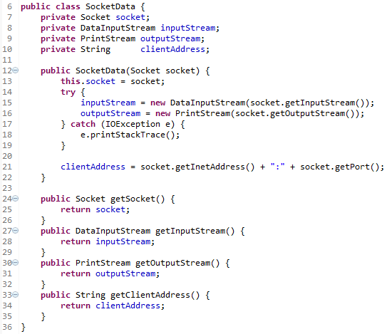
סרבר השולח הודעה המתקבלת לכל הקליינטים
זוהי מחלקת עזר המחזיקה את נתוני ערוץ התקשורת מול הקליינט

Slide 15
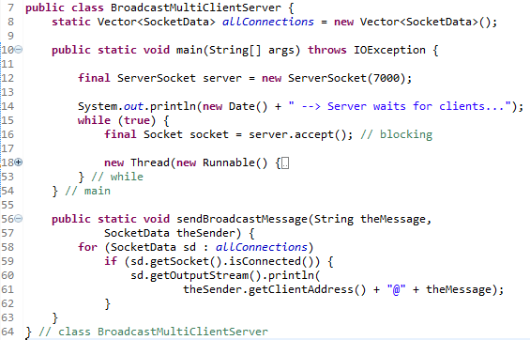
סרבר השולח הודעה המתקבלת לכל הקליינטים
הסרבר מחזיק אוסף של כל הקליינטים שהתחברו אליו
גוף הפונקציה בשקף הבא
הסרבר יודע לשלוח הודעה לכל הקליינטים המחוברים

Slide 16
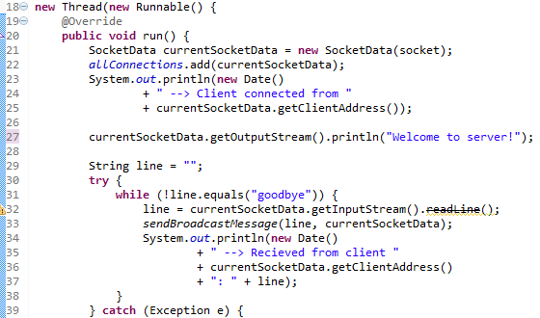

Slide 17
הבעיה במנגנון הקליינט עד כה
התקשורת בין השרת והלקוח היא סינכרונית, כלומר, על כל הודעה שהלקוח שולח לשרת הוא מצפה לקבל תשובה
יתכן והלקוח ירצה לשלוח הודעה בכל רגע נתון, או שתי הודעות ברצף
יתכן והסרבר ירצה ליזום הודעה לקליינט (כמו בדוגמא עם ה- broadcast)
כלומר, יש לבצע שינוי במימוש של הקליינט כך שיהיה thread נפרד לשליחת הודעות לסרבר ו- thread נפרד המטפל בקבלת הודעות מהסרבר
המימוש בקונסול הוא בעייתי מאחר והתצוגה תשתבש (יציג "אנא הכנס קלט" ופתאום תוצג הודעה מהסרבר)
ולכן נממש ב- GUI

Slide 18
מנגנון א-סינכרוני של שרת-לקוח
עבור הרצת הסרבר נשתמש במימוש BroadcastMultiClientServer
נשתמש בדוגמאת הקליינט שנמצאת ב- package שנקרא guiclient

Slide 19
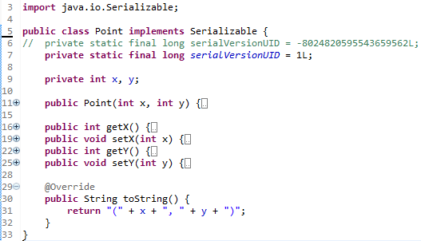
שליחת אובייקטים בערוץ התקשרות
Marking Interface – אין מתודות למימוש
מספר המזהה את גרסאת המחלקה, על מנת לזרוק חריגה במקרה בו בקליינט ובסרבר יש קובץ class שונה

Slide 20
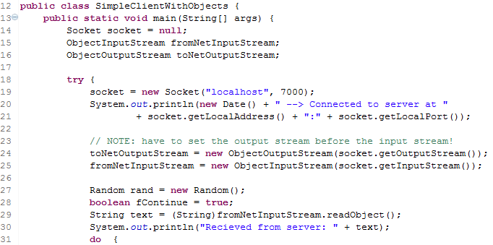
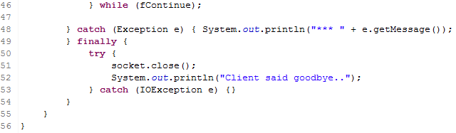
מימוש הקליינט (1)

Slide 21
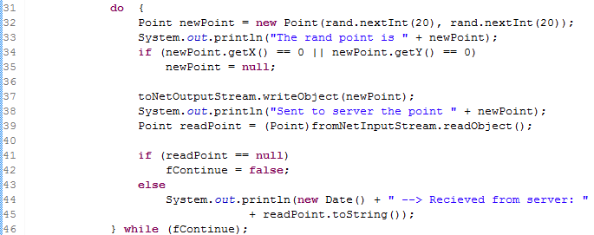
מימוש הקליינט (2)

Slide 22
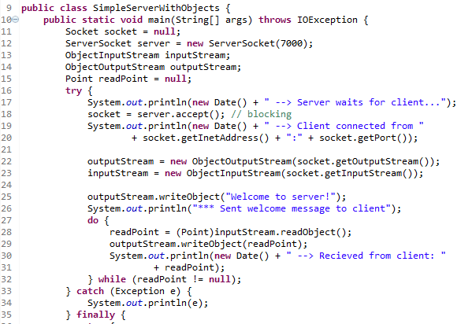

Slide 23
ביחידה זו למדנו:
הגדרת קליינט
הגדרת סרבר:
שיודע לעבוד מול קליינט יחיד
שיודע לעבוד מול קליינטים רבים
שיודע לשלוח הודעת broadcast לכל הקליינטים
קליינט יודע לשלוח הודעות ולהקשיב בו"ז באופן אסינכרוני
מנגנון קליינט-סרבר השולח ומקבל אובייקטים

